Slide 1
Verkehrsmittel übergreifendes Mobilitätskonzept NF 2040
Organigramm
zur Erstellung eines
Integrierten Mobilitätskonzeptes für Eiderstedt
Kreis NF
Steuerungs- gruppe KRME
KRME-Koordination
NAH.SH
Autokraft / Schäfer-Tours
Mobilitäts AG
Beteiligte Gemeinden
Ziele
Gutes Marketing
Sichere Abstell-möglichkeiten für Fahrräder
Verbessertes Radwegenetz
Alternative Antriebe
Durchgängige Barrierefreiheit
Mobilitäts-App: verkehrs-mittelübergreifend, online buchen und bezahlen, GPS
Anpassung Busliniennetz
Teststrecke autonomes Fahren
Neuauflage von MOSTA
Grenzen überschreiten
Schulverband Eiderstedt
Garding
Amt Eiderstedt
Integriertes Mobilitätskonzept
für Eiderstedt
Mobil-Station
Mitfahrbänke
Auto
Weitere Beteiligte?
Zuständigkeiten?
Autonomes Fahren
Dörpsmobil
Rufbus
Bahn
Fahrradmitnahme
Schüler-/ Linienbusverkehr
Fahrrad/
-infrastruktur
Verkehrskonzept SPO
Verkehrskonzept Tönning
Kreis Dithmarschen

Slide 2
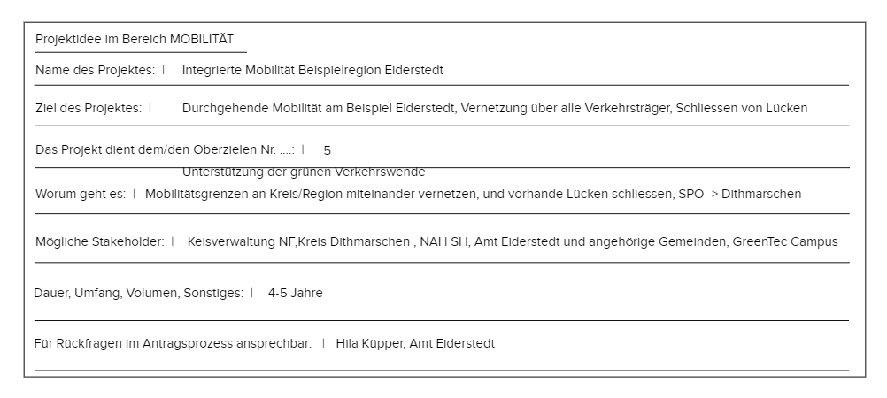
Letter of intent (LoI)
Absichtserklärung zum
Smart.Region-Antrag – „Grüne Energie und vernetzte Mobilität“
Der Kooperationsraum Mittleres Eiderstedt, ein Zusammenschluss von neun Gemeinden um den Zentralort Garding herum unterstützt den Smart-Region-Antrag für die smarte Grenzregion.
Im Bereich vernetzte Mobilität ist auf Eiderstedt zur Unterstützung der grünen Verkehrswende ein Pilotprojekt „Durchgehende Mobilität“ wünschenswert, das sowohl die technische Vernetzung (lückenlose digitale Struktur) als auch die praktische Umsetzung der Verkehrsverbindungen bis vor die Haustür im ländlichen, kleinstädtischen und (kreis-) grenzenübergreifenden Rahmen beispielhaft herausarbeitet.

Slide 3
Nach dem erfolgreichen Pilotprojekt „Rufbus“ in den Jahren 2017/18 ist nun eine Ausweitung der Möglichkeiten und die bessere Vernetzung gefragt.
Notwendig sind:
Eine enge Zusammenarbeit mit der NAH.SH zur Entwicklung eines lückenlosen Planungstools und der beteiligten Mobilitätsanbieter.
Enge Zusammenarbeit der Kommunen sowie der beteiligten Kreise
Die Einbindung grüner Energien in alle Verkehrsmittel sowohl im Standard- (E-Bikes, E-Autos, Akku-Triebwagen) als auch im Testbetrieb (Wasserstoff-Bus)
Die Möglichkeit autonomes Fahren in der Praxis zu testen. (Letzte Meile z.B. mit „EMiL“)
Zur Verringerung der PKW/Kopf-Zahl Einsatz von Sharing-Angeboten ausweiten und die regionale Akzeptanz erhöhen. (Dörpsmobil, Car-Sharing, Mitfahrgelegenheiten, Mitfahrbänke)
Durch Angebotsverbesserungen in allen Bereichen der Mobilität (Barrierefreiheit, Fahrradfreundlichkeit, optimierte Busanbindung über Mobilstationen) eine steigende Zahl von ÖPNV-Nutzer:innen erreichen.

Slide 4
Finanzbedarf (erstes Brainstorming/Ideensammlung)
halbe zusätzliche Stelle in der KRME-Koordination für Mobilität für 4 Jahre
Projektbegleitung durch Planungsbüro?
gutes Marketing 10 000 Euro
Co-Finanzierung für die Umgestaltung der Haupt-Bahnhöfe zu Mobilstationen mit integrierten Bushaltestellen, sicheren Fahrradabstellplätzen und ggfs. Internet-Hotspots in St. Peter-Ording (40 000 €), Garding (20 000 €) und Tönning (40 000 €)
Digitale Vernetzung über Nah.SH
- Neuauflage von MOSTA (?????)
- alternativer Antrieb für Rufbusse (??????)
- Verbesserung Radwegenetz (???????)
- Testbetrieb EMIL ???????

